Slide 1
Rettslig grunnlag for behandling av personopplysninger
Dag Wiese Schartum, AFIN

Slide 2
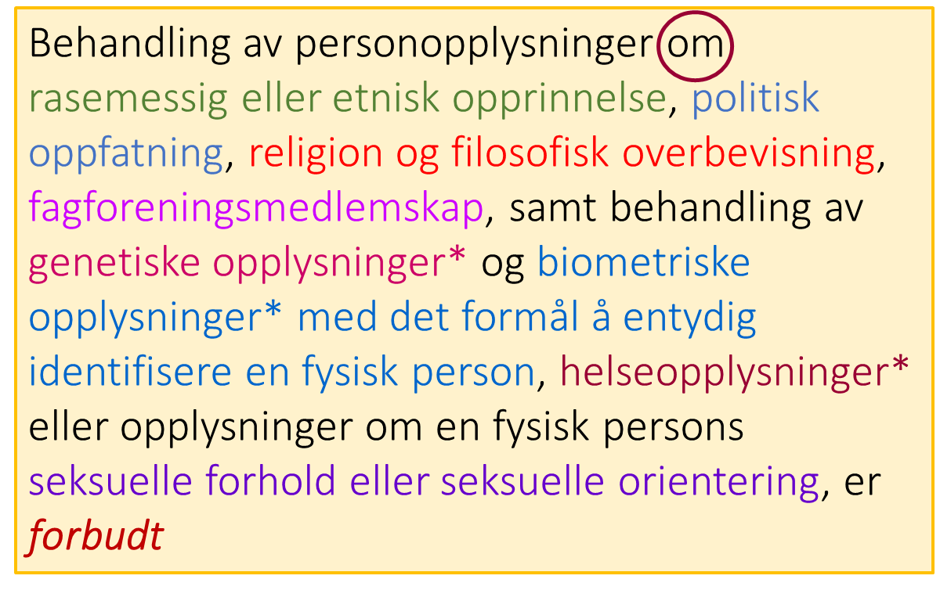
Krav til rettslig grunnlag for behandling av personopplysninger
For å være lovlig, må all behandling av personopplysninger ha ett eller flere rettslige grunnlag i form av samtykke eller være nødvendig, slik forordningen angir
Krav vil rettslig grunnlag for alle personopplysninger stilles opp i art. 6(1)
Her er det i utgangspunktet intet forbud mot å behandle personopplysninger
Krav vil rettslig grunnlag for særskilte kategorier personopplysninger stilles opp i art. 9
Her er det i utgangspunktet forbud mot å behandle personopplysninger
Dette lovgivningstekniske grepet gir signal om streng praksis (lovligheten avhenger av unntak fra hovedregelen)
For å ha rettslig grunnlag for særskilte kategorier personopplysninger, må det både være grunnlag etter art. 6 og 9
Personfoto kan røpe flere av disse opplysningstypene. Det betyr ikke at alle personfoto kommer inn under art. 9(1) fordi de viser
hudfarge mv. og derfor røper etisitet. (jf. uttalelsen i fortalen, avsnitt 51)
Tommelfingerregler:
Er hensikten med behandlingen å behandle særlige kategorier personopplysninger?
Skaper behandlingen beskyttelsesbehov?

Slide 3
Rettslig grunnlag for «alminnelige» personopplysninger (art. 6)
Det er seks alternative rettslige grunnlag i art. 6(1) som i utgangspunkt er likestilte
Altså ingen forpliktelse til først å spørre om samtykke (jf. a), og kan i prinsippet velge å gå rett på interesseavveiingen i bokstav f
Samtykke kan imidlertid vise seg å være nødvendig fordi ingen av de andre alternativene kan gi grunnlag for den ønskede behandlingen
Særlovgivningen kan innebære at samtykke er eneste mulige grunnlag, f.eks. behandling av helseopplysninger i forbindelse med forskning
Det kan være aktuelt å anføre flere slags rettslig grunnlag for én og samme behandling (noen opplysninger er f.eks. begrunnet i arbeidsavtalen, men andre opplysninger krever samtykke)
Det kan f.eks. være aktuelt å ha «dobbelt» rettslig grunnlag, f.eks. slik at en baserer hele behandlingen på samtykke, men har også (helt eller delvis) annet rettslig grunnlag for samme opplysninger

Slide 4
Kort om utvalgte alternativer rettslige grunnlag for «alminnelige» personopplysninger, jf. art. 6(1)
Samtykke (bokstav a) [Se neste bilde]
Avtale (bokstav b)
Gjelder både avtaleinngåelse den registrerte har tatt initiativ til, og gjennomføring av en avtale den registrerte er part i (uansett initiativ), jf. f.eks. kjøpsavtaler og arbeidsavtaler
Rettslig forpliktelse (bokstav c)
Gjelder typisk offentligrettslige forpliktelser til å samle inn og videregi opplysninger til offentlig myndighet (jf. oppgave- og dokumentasjonsplikter)
Krever nærmere nasjonal rettslig regulering, jf. art. 6(2) og (3)
Vitale interesser (bokstav d)
Gjelder alt som har beskyttelse av liv og betydelige helseinteresser
Gjelder trolig også enkelte andre særlig essensielle interesser, f.eks. for å hindre stor materiell skade i samband med naturkatastrofer mv.
Oppgave i allmenhetens interesse (bokstav e)
Gjelder ikke beslutninger, en oppgaver/handlinger som en ubestemt gruppe i samfunnet har interesse av (altså ikke særskilte, spesifikke interessenter)
Trenger ikke gjelde mange mennesker, men vil ofte gjøre det
Kan f.eks. være forskning, trafikksikringstiltak, samfunnsplanlegging mv.
Krever nærmere nasjonal rettslig regulering, jf. art. 6(2) og (3)
Utøve offentlig myndighet (bokstav e)
Forutsetter at myndighetsutøvelsen er legal
Gjelder både i enkeltsaker (jf. enkeltvedtak» og generelle vedtak)
Krever nærmere nasjonal rettslig regulering, jf. art. 6(2) og (3)
Bred interesseavveining: behandlingsansvarlig og tredjeparter – registrertes interesser (bokstav f)
Kan ikke brukes av offentlige myndigheter som ledd i myndighetsutøvelsen (jf. annet ledd)

Slide 5
Samtykke som grunnleggende rettighet og uttrykk for autonomi
Samtykke, herunder tilbaketrekking av samtykke, er grunnleggende uttrykk for autonomi
Merk at registrertes samtykke først kom inn i personopplysningslovgivningen i år 2000 (tidligere var det Datatilsynet som gav «samtykke» (konsesjon)
Samtykke er definert i art. 4(11), og utfyllende bestemmelser er gitt i art. 7 og 8
Merk at «samtykke» også brukes på måter som ikke harmonerer med definisjonen; se f.eks. art. 60(6)
Samtykke er aktuelt i tre typer situasjoner
1 Som rettslig grunnlag, jf. art. 6(1)(a) og 9(2)(a)
2 Når opplysninger er underlagt begrenset behandling, jf. art. 18(2)
Ved overføring til tredjestater og internasjonale organisasjoner, i særlige situasjoner, jf. art. 49(1)(a)

Slide 6
Nærmere om samtykke (jf. både art. 6(1)(a) og 9(2)(a))
Samtykke krever i utgangspunktet at den registrerte er 18 år og har rettslig handleevne
Barn kan samtykke på egenhånd fra de er 13 år i forbindelse med informasjonssamfunnstjenester, jf. art. 8(1) og pol § 5
Barn kan trolig også ha samtykkekompetanse på grunnlag av barnelova og nasjonal lovgivning
Foreldre og fullmektiger kan samtykke på vegne av mindreårige og umyndige
Krav til samtykke (jf. art. 4(11) og 9(2)(a))
Frivillig – ikke utsatt for tvang/press, men «strukturell tvang» faller utenfor
Spesifikk – viljeserklæringen skal være avgrenset (men kan i samsvar med nasjonal lovgivning både være bred og dynamisk)
Informert – registrerte skal både vite hva samtykket gjelder og muligens også hvilke konsekvenser det kan gi
Utvetydelig – skal ikke være til å misforstå
Uttrykkelig (jf. 9(2)(a)) – ikke krav til skriftlighet, men skal kunne påvises (dokumenteres), jf. art. 24(1)
Samtykke til å behandle personopplysninger skal holdes adskilt fra andre skriftlige erklæringer (betingelser for bruk av tjenester mv.), og skal skrives i et klart, enkelt og forståelig språk (jf. art. 7(2) og 12(2))
Kan være plikt til å lage samtykkerutine, jf art. 25(1) om innebygget personvern
Samtykke er «ustabilt» behandlingsgrunnlag, fordi det alltid kan trekkes tilbake, se art. 7(3)

